Slide 1
THIẾT KẾ PHẦN MỀM HỖ TRỢ HỌC TẬP MÔN GIẢI TÍCH
THIẾT KẾ PHẦN MỀM DỰA TRÊN MÃ NGUỒN MỞ
Nhóm 15
Giảng viên : Phạm Thị Quỳnh Trang

Slide 2



Nhóm 15
Nguyễn Văn Thơ
Nguyễn Trung Thành
Nguyễn Thành Đạt
MSV : 2021608126
MSV : 2021608161
MSV : 2021608161

Slide 3
NỘI DUNG CHÍNH
01
02
03
04
TỔNG QUAN
PHÂN TÍCH THUẬT TOÁN
CHỨC NĂNG
CẢI TIẾN
KIỂM THỬ ĐÁNH GIÁ

Slide 4
01
TỔNG QUAN

Slide 5

Tổng quan đề tài
Ứng dụng giải tích sử dụng thư viện SymPy là một công cụ quan trọng trong thời đại số hóa hiện nay. Thiết kế với giao diện người dùng thân thiện, nó mang lại trải nghiệm tính toán linh hoạt và chính xác. Đặc biệt, trong lĩnh vực giáo dục, nó có thể hỗ trợ sinh viên hiểu sâu hơn về giải tích thông qua việc thực hành trực tiếp.
Đối với chuyên gia và nhà nghiên cứu, ứng dụng không chỉ giải quyết bài toán mà còn là nguồn tài nguyên giá trị, hỗ trợ thử nghiệm các công thức và giả định. Với tương lai phát triển, nó có thể mở rộng tính năng để hỗ trợ nhiều lĩnh vực khác nhau, từ ngành công nghiệp đến nghiên cứu khoa học. Trong bối cảnh ngày nay, ứng dụng
này không chỉ là công cụ tính toán mạnh mẽ mà
còn là một phần quan trọng của quá trình học tập và
nghiên cứu.

Slide 6
Thư viện SymPy
TỔNG QUAN
SymPy là một thư viện Python để tính toán biểu tượng.
Thư viện là một hệ thống đại số máy tính đầy đủ tính năng, nó giữ một cơ sở mã đơn giản để thúc đẩy khả năng mở rộng và dễ hiểu.
SymPy được viết hoàn toàn bằng Python và không phụ thuộc vào bất kỳ thư viện bổ sung nào.
Có sẵn cả dưới dạng ứng dụng trên máy tính để bàn và trên web dưới dạng SymPy

Slide 7
Thư viện SymPy
Tính toán từ các
biểu tượng cơ bản
Các tính năng của thư viện SymPy
Tính toán đại số cơ bản
Tính toán trong toán học rời rạc
Giải phương trình

Slide 8
Tính toán từ các biểu tượng cơ bản
Tạo biểu tượng: Các ký hiệu dạng biểu tượng nhằm mô phỏng các ký hiệu toán học đại diện cho các giá trị chưa biết.
import sympy as sym
x = sym.Symbol('x')
Tính đạo hàm: sử dụng phương thức ‘diff(biểu thức, biến)‘:
import sympy as sym
x = sym.Symbol(‘x’)
bt = x**2 #x mũ 2
dao_ham = sym.diff(bt, x)
Tính đạo hàm bậc n: sử dụng phương thức ‘diff(biểu thức, biến,n)

Slide 9
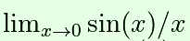
Tính toán từ các biểu tượng cơ bản
Tính tích phân: sử dụng phương thức integrate() để tính tích phân bất định và
tích phân xác định của các hàm số cơ bản và đặc biệt.
import sympy as sym
x = sym.Symbol('x')
tich_phan = sym.integrate(sym.sin(x), x)
Tính tích phân xác định: sym.integrate(hàm số, (biến, cận dưới, cận trên))
Tính giới hạn: limit(function, variable, point)
VD: Tính
sym.limit(sym.sin(x) / x, x, 0)

Slide 10
Tính toán đại số cơ bản
Sympy hỗ trợ 3 kiểu dữ liệu: Real (số thực), Rational (số hữu tỷ) và Integer (số nguyên)
SymPy sử dụng mpmath ở chế độ nền, giúp thực hiện các phép tính bằng cách sử dụng số học có độ chính xác tùy ý. Bằng cách đó, một số hằng số đặc biệt, như e, pi, oo (Vô cực), được coi là ký hiệu và có thể được đánh giá với độ chính xác tùy ý.
Các biểu thức SymPy chính xác có thể được chuyển đổi thành các xấp xỉ dấu phẩy động (số thập phân) bằng cách sử dụng phương thức .evalf() hoặc hàm N(). N(expr, <args>) tương đương với Symify(expr).evalf(<args>).
VD: sym.N(sym.sqrt(2)*sym.pi,5) # lấy số có 5 chữ số Hoặc:(sym.sqrt(2)*sym.pi).evalf(5)

Slide 11
Tính toán đại số cơ bản
Hàm nsimplify có khả năng tìm một công thức dựa trên dữ liệu đầu vào. Nó có khả năng xác định các phân số đơn giản, biểu thức đại số đơn giản, tổ hợp tuyến tính của các hằng số đã cho và các phép biến đổi hàm cơ bản nhất định
VD: sym.nsimplify(0.333333)
kết quả = 333333/1000000
sym.nsimplify(0.333333,tolerance=1e-2)
kết quả = 1/3

Slide 12
Tính toán trong toán học rời rạc
SymPy cho phép tính toán các phép biến đổi và tích chập rời rạc của các chuỗi hữu hạn. Chúng bao gồm:
Các phép biến đổi - fft, ifft, ntt, intt, fwht, ifwht,...
Tích chập: convolution, convolution_fft, convolution_ntt,
convolution_fwht, convolution_subset, covering_product, intersecting_product
Phép biến đổi Fourier nhanh:
sympy.discrete.transforms.fft(seq, dps=None)
Trong đó seq là chuỗi cần biến đổi, dsp là số nguyên biểu diễn độ chính xác
Phép biến đổi Fourier nhanh ngược:
sympy.discrete.transforms.ifft(seq, dps=None)

Slide 13
Tính toán trong toán học rời rạc
Phép biến đổi Fourier rời rạc:
sympy.discrete.transforms.ntt(seq, prime)
Trong đó seq là chuỗi cần biến đổi, prim﻿e là số nguyên
biểu diễn độ chính xác
Phép biến đổi Fourier rời rạc ngược:
sympy.discrete.transforms.intt(seq, prime)

Slide 14
Giải phương trình
SymPy có thể giải các phương trình đại số, theo một và nhiều biến bằng cách sử dụng phương thức solveset() hoặc solve()
VD1: sym.solve(x**2-1, x)
VD2: sym.solve((x - 5)*(y - 6))
Sympy có thể giải một phần lớn các phương trình đa thức và cũng có khả năng giải nhiều phương trình liên quan đến nhiều biến đưa ra một bộ dữ liệu làm đối số thứ hai.
VD: solution = sym.solve((x + 5 * y - 2, -3 * x + 6 * y - 15), (x, y))
solution[x], solution[y]

Slide 15
Ngoài thư viện chính SymPy ra , chúng em còn sử dụng thêm 1 số thư viện để hoàn thiện sản phẩm như : docx (lưu file),PIL (hiển thị ảnh trên giao diện),messagebox (thông báo lỗi),customtkinter (thiết kế giao diện),...
02
PHÂN TÍCH THUẬT TOÁN

Slide 16
02
PHÂN TÍCH THUẬT TOÁN

Slide 17
MÃ NGUỒN
from sympy import *
x = Symbol('x’)
ans1 = diff(sin(x)*exp(x), x)
print(f'ans1 = {ans1}’)
ans2 =integrate(exp(x)*sin(x) + exp(x)*cos(x), x)
print(f'ans2 = {ans2}’)
ans3 = integrate(sin(x**2), (x, -oo, oo))
print(f'ans3 = {ans3}’)
ans4 = limit(sin(x)/x, x, 0)
print(f'ans4 = {ans4}’)
ans5 = solve(x**2-2, x)
print(f'ans5 = {ans5}')

Slide 18
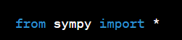
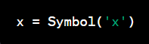
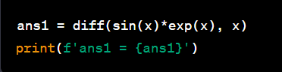
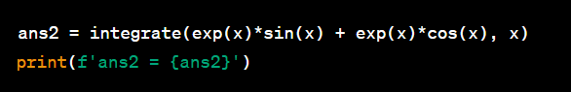
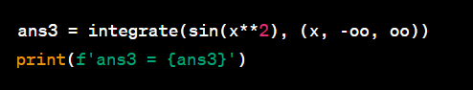
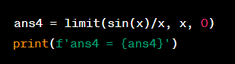
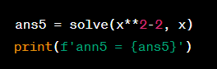
Nhập tất cả các hàm về SymPy
Hàm Sysbol() để định nghĩa biến x
03
Hàm diff() để tính đạo hàm theo x rồi hiển thị kq
Hàm integrate() để tính tích phân bất định rồi hiển thị kq
CHỨC NĂNG
CẢI TIẾN
Hàm integrate() để tính tích phân xác định rồi hiển thị kq
Hàm limit() để tính giới hạn rồi in kq
Hàm solve() để giải phương trình rồi hiện thị kq

Slide 19
03
CHỨC NĂNG
CẢI TIẾN

Slide 20
4 CHỨC NĂNG CẢI TIẾN
Tính đạo hàm cấp 2 cấp 3
Tính giới hạn
1 phía và vẽ đồ thị
Giải pt 2 biến và vẽ đồ thị

Slide 21
04
KIỂM THỬ ĐÁNH GIÁ

Slide 22


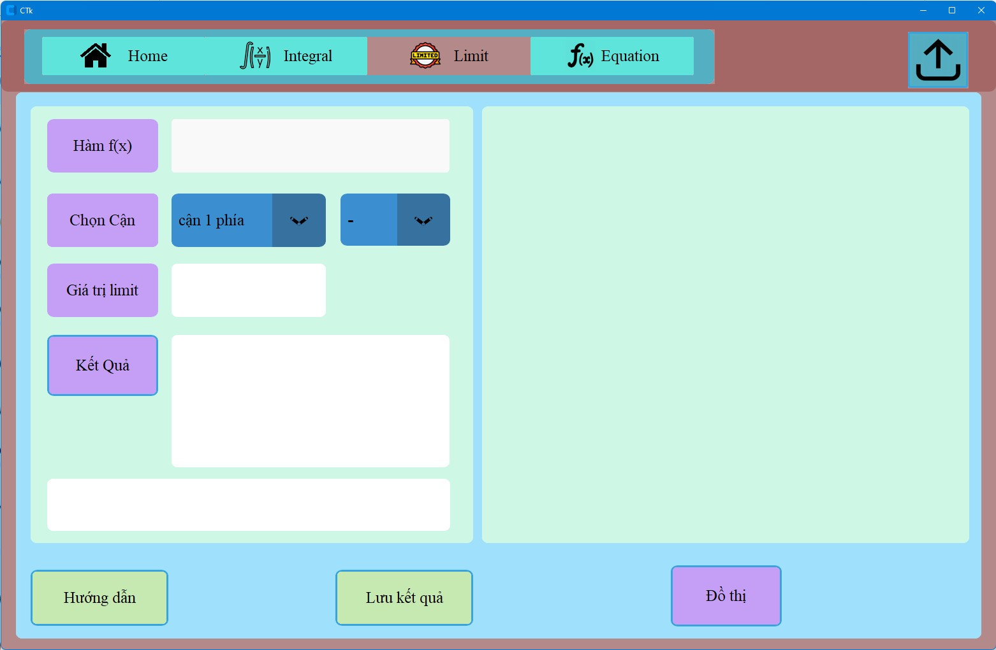
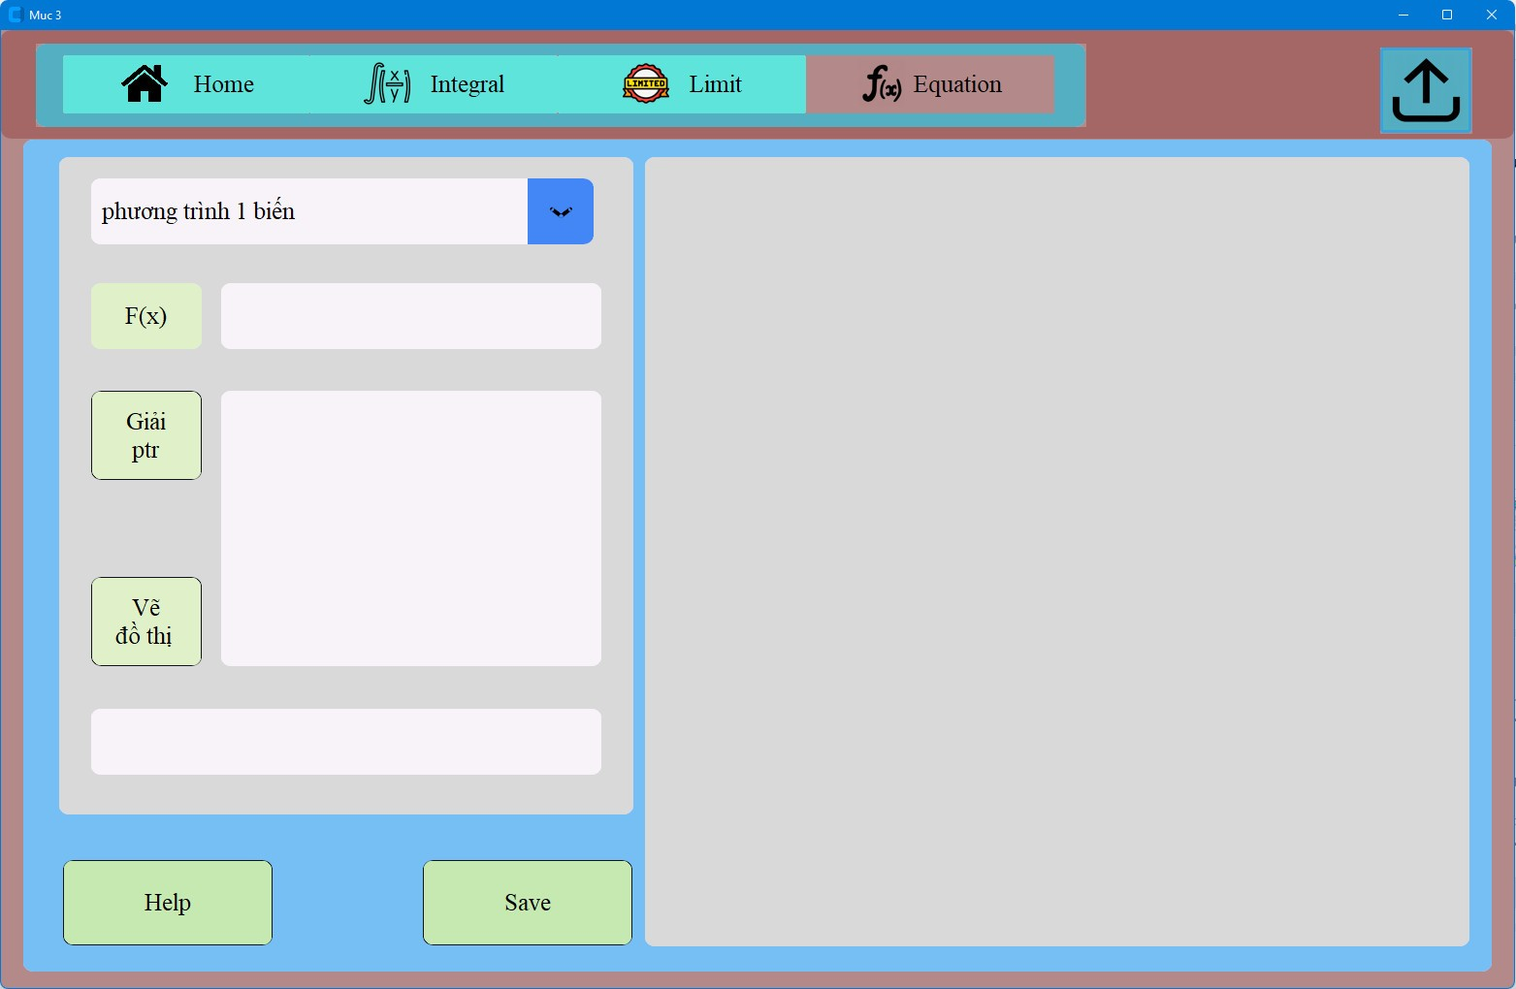
Giao diện nhóm đã phát triển

Slide 23
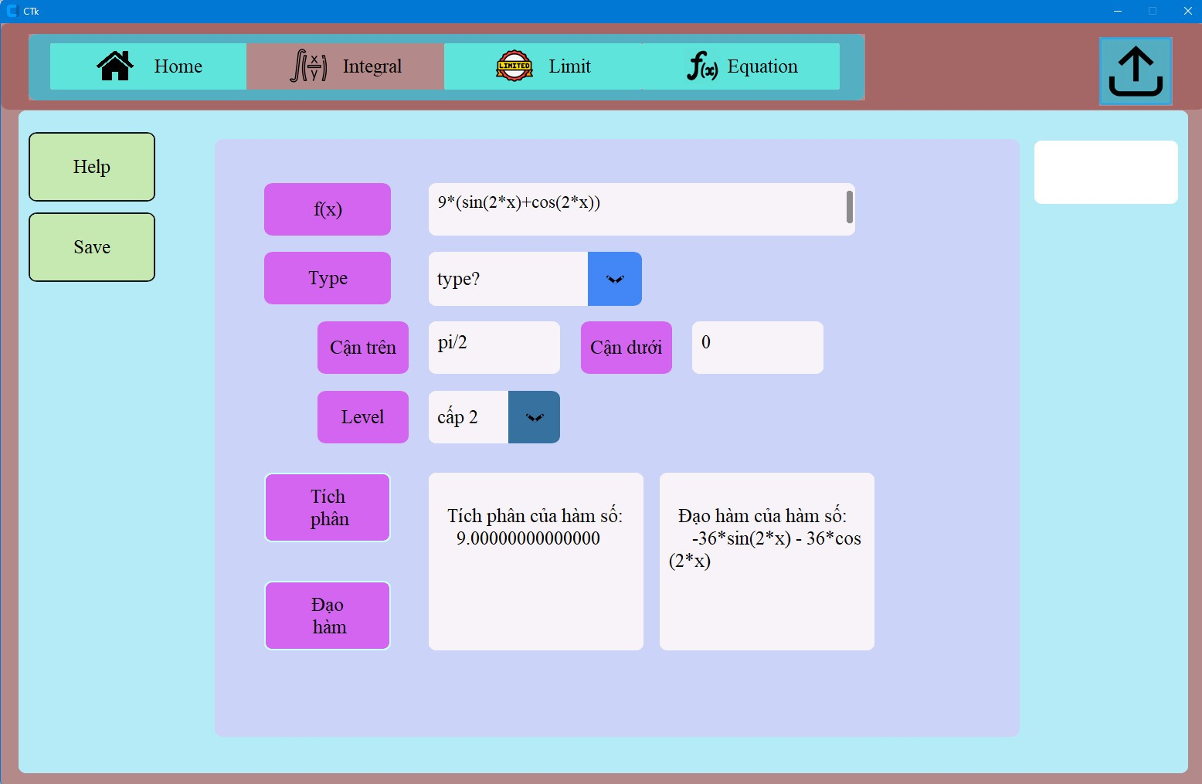
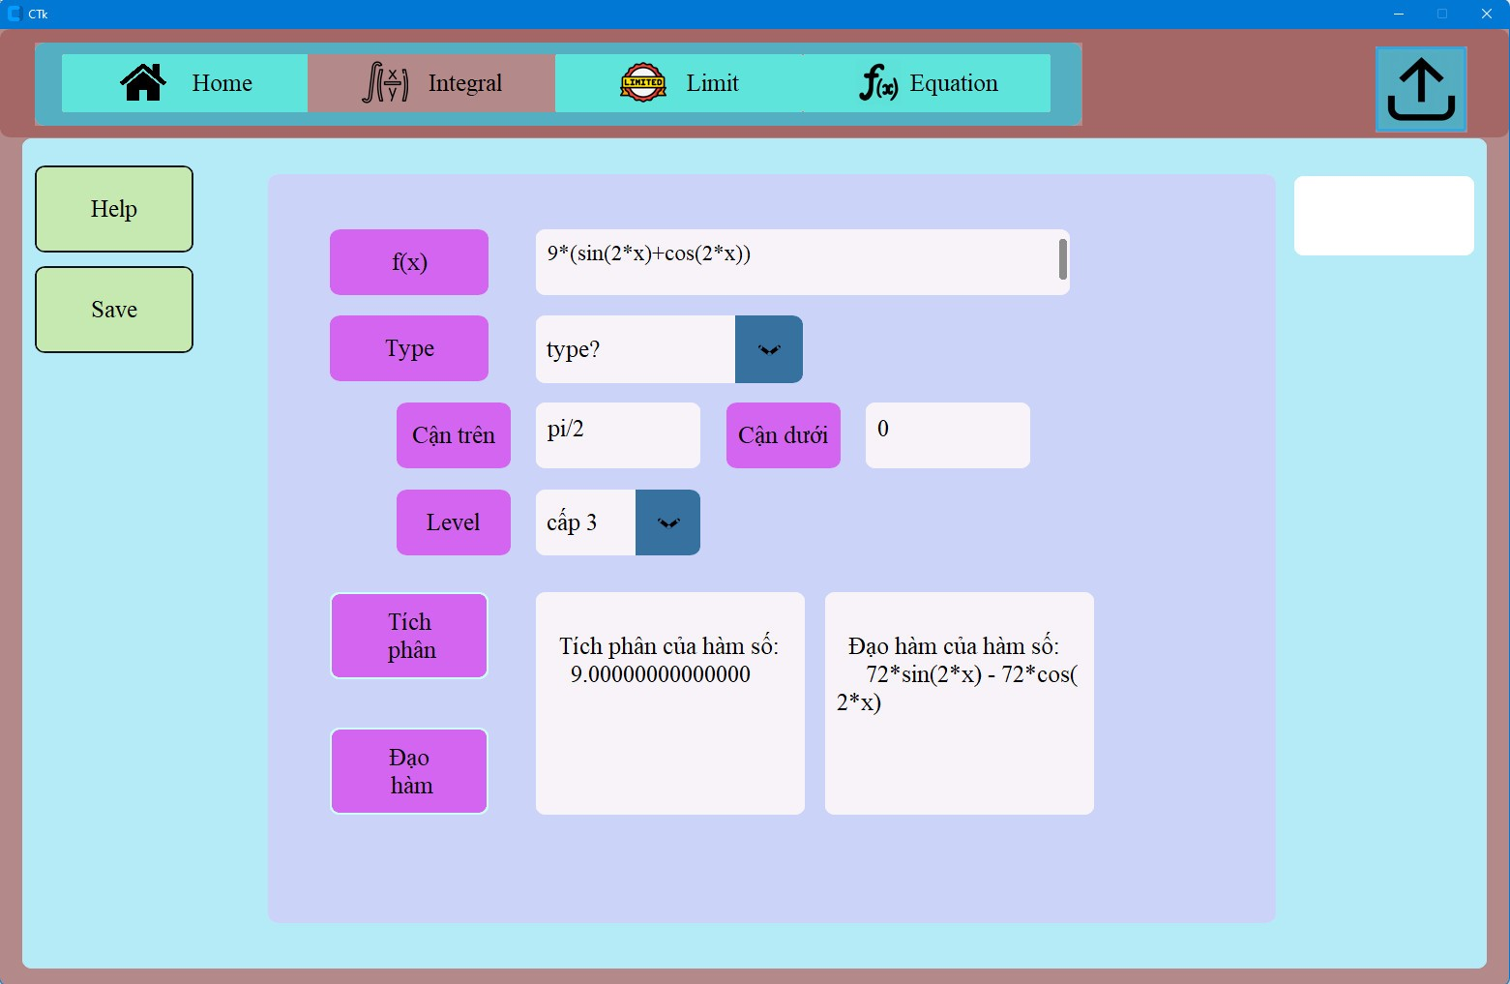
Kiểm thử chức năng 1
Đạo hàm cấp 2
Đạo hàm cấp 3

Slide 24
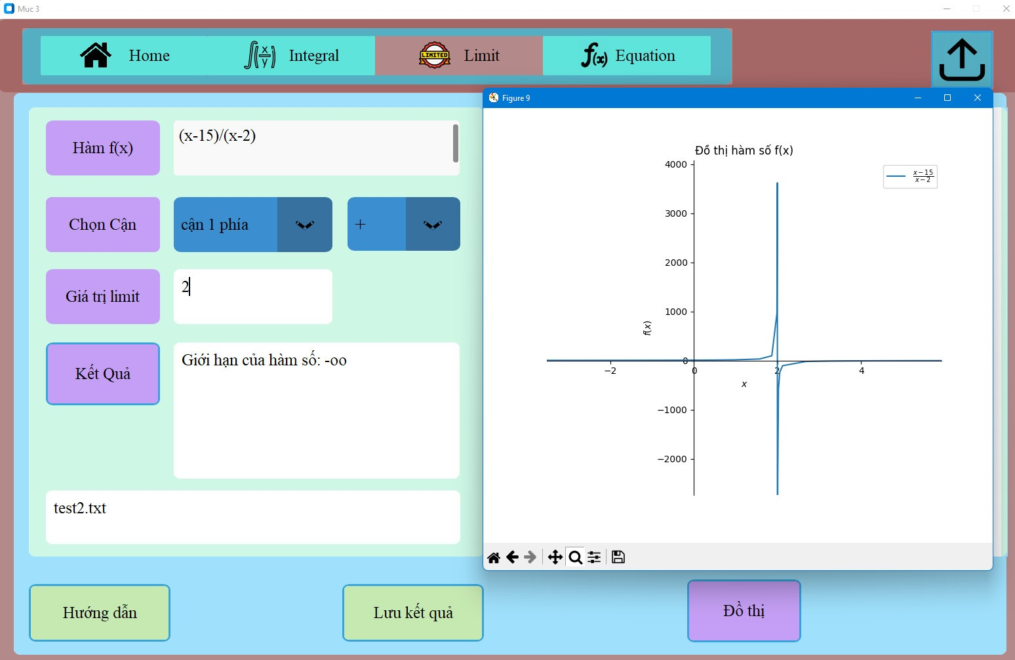
Kiểm thử chức năng 2
Tính giới hạn hàm f(x) theo 1 phía với x tiến đến 2⁺ và đồ thị

Slide 25
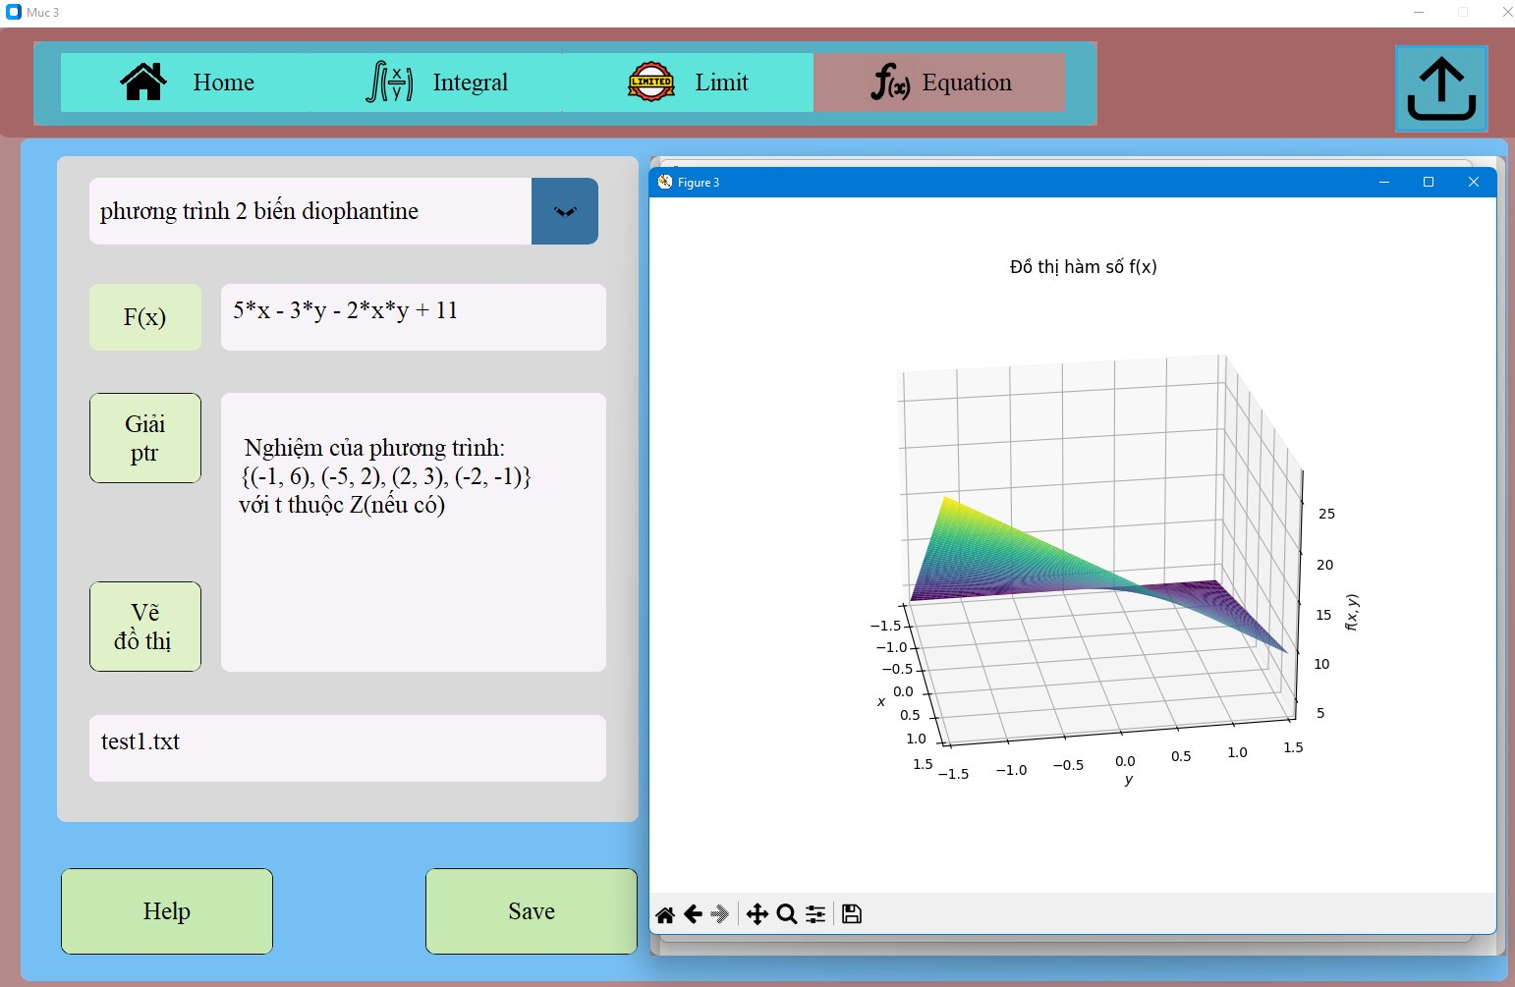
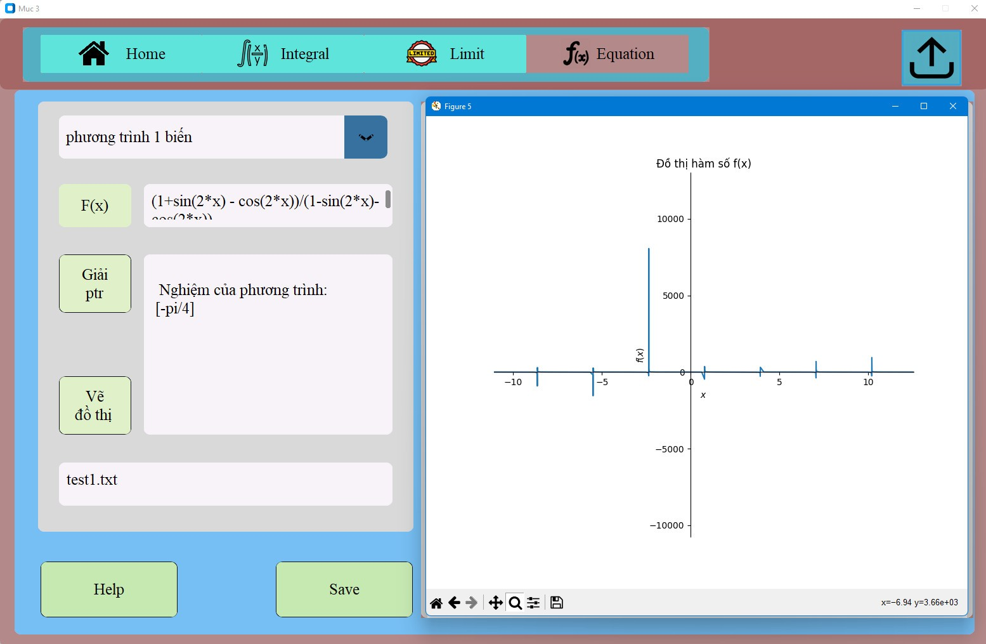
Kiểm thử chức năng 3
Giải phương trình 2 ẩn và đồ thị
Đồ thị phương trình 1 ẩn

Slide 26
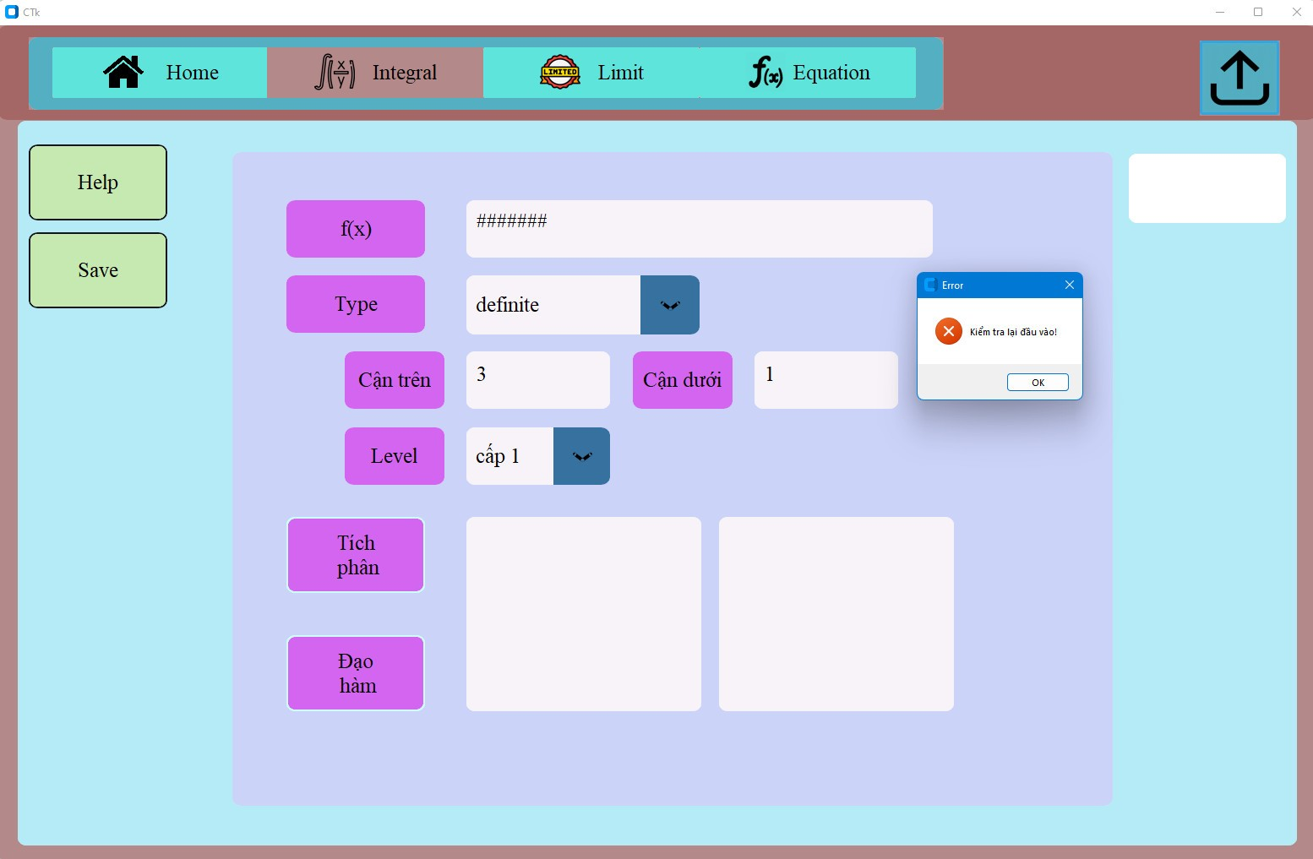
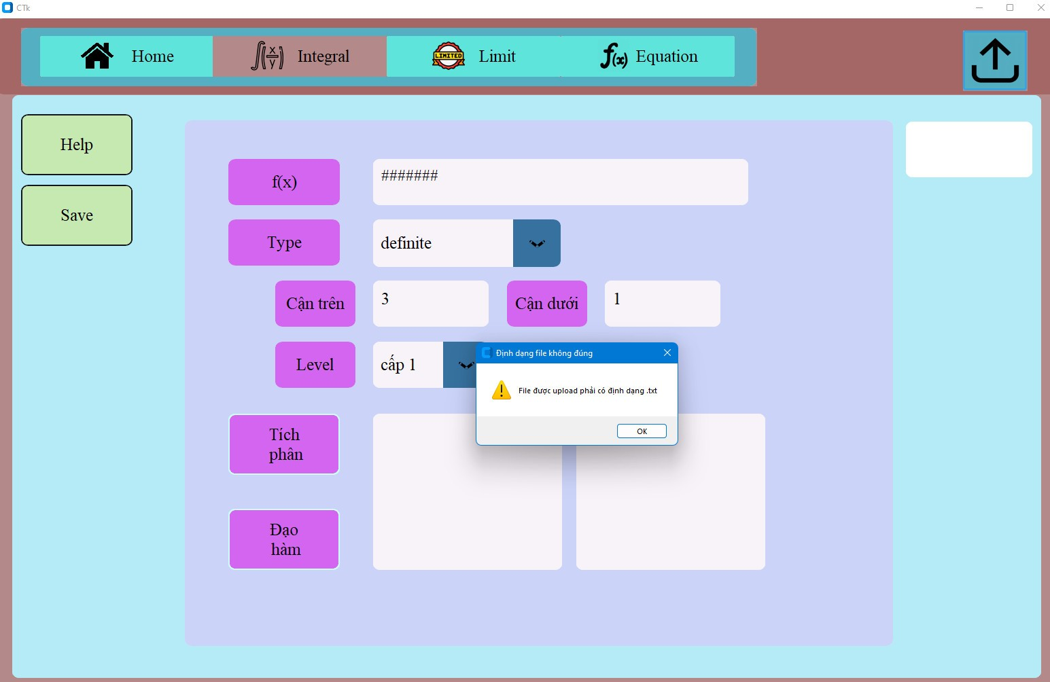
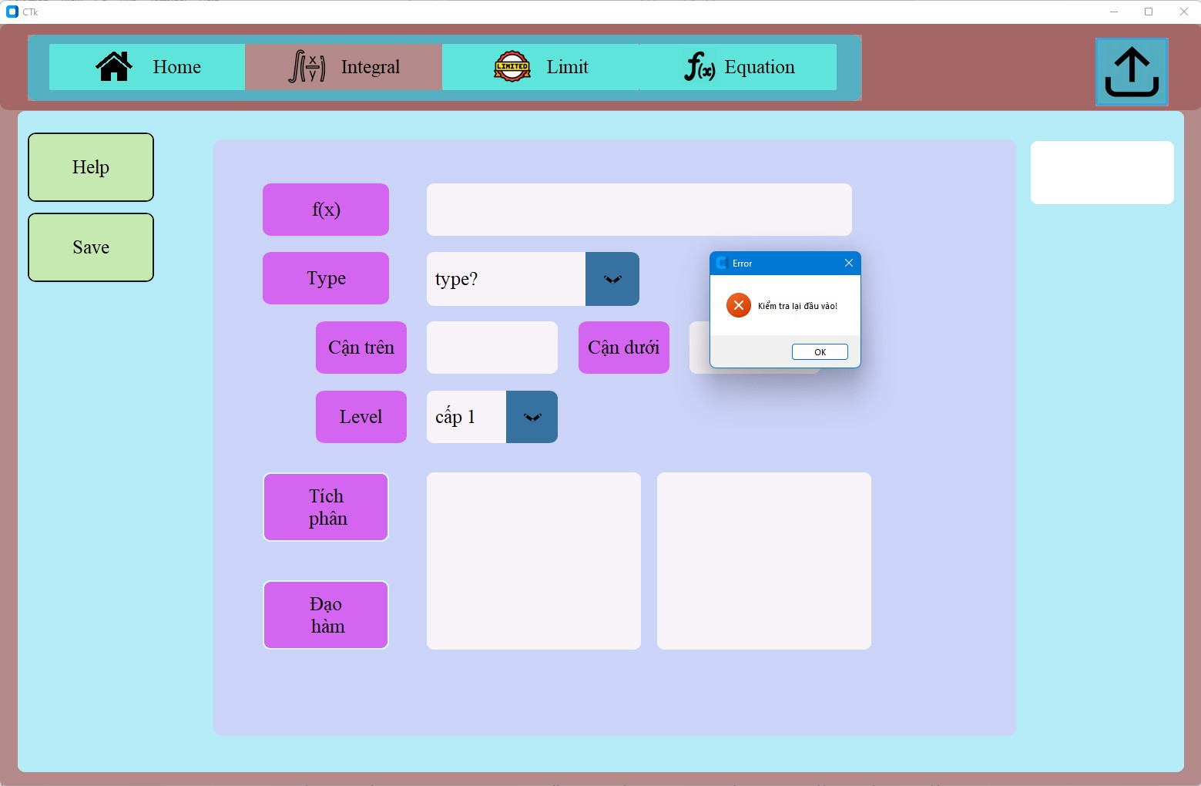
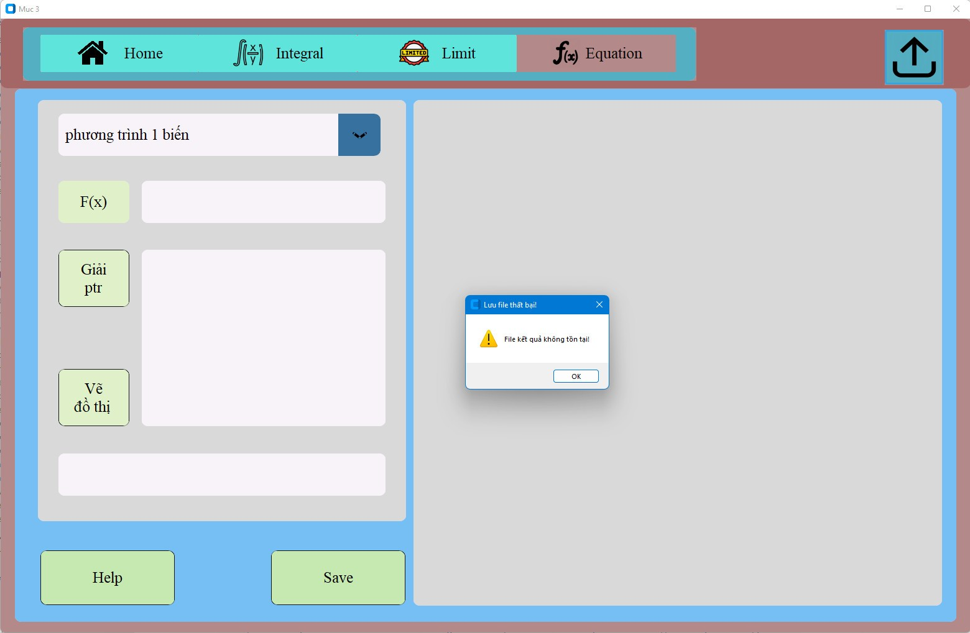
Bẫy dữ liệu
Bẫy nhập không đúng dạng
Bẫy up file không đúng dạng
Bẫy không nhập dữ liệu
Bẫy lưu file trống

Slide 27
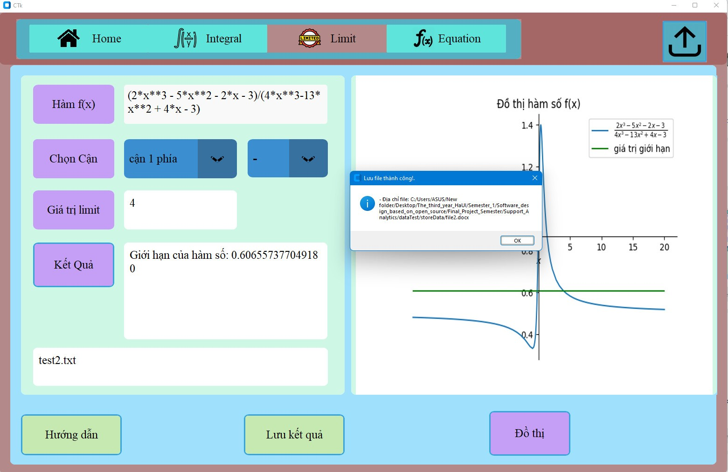
Lưu dữ liệu

Slide 28
Đánh giá ưu & nhược điểm
Ưu điểm
Nhược điểm
Giao diện thân thiện, dễ sử dụng
Giao diện vẫn còn thô sơ
Có hướng dẫn sử dụng
Vẫn còn thiếu một số chi tiết
Có tính năng lưu dữ liệu tạm thời
Dữ liệu vào và ra chưa ở dang Latex
Khả năng tính toán đa dạng
Độ chính xác chưa tuyệt đối
Lưu và tải file lên dễ dàng
Không đa dạng được file

Slide 29
Thanks !
Do you have any questions?

